Slide 1
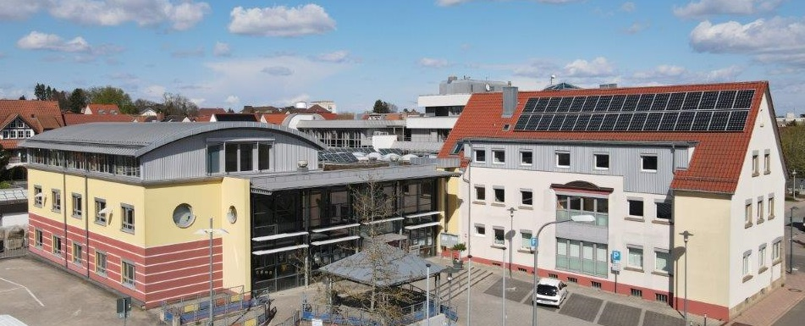

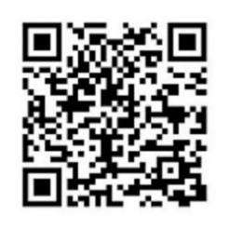
Die Verbandsgemeinde Kandel hat
folgende Stelle
zum 01.07.2026 zu besetzen:
Sachgebietsleitung Facility Management (m/w/d)
Vergütung: bis EG 11 TVöD
Jahresbrutto: 54.027,40 € - 80.058,02 €, je nach Stufenzuordnung
Beschäftigungsdauer: unbefristet
Beschäftigungsumfang: Vollzeit
Bewerbungsfrist: 01.02.2026
Eine interessante und abwechslungsreiche Tätigkeit
Ein motiviertes Team
Standortsicherheit im Gebiet der Verbandsgemeinde Kandel
Fort- und Weiterbildungsangebote sowie gesundheitsfördernde Maßnahmen im Rahmen des Arbeitsschutzes
Homeoffice
WAS WIR BIETEN:
Nähere Informationen auf der Homepage:
www.vg-kandel.de / News / Stellenausschreibungen
oder scannen Sie den QR-Code.

